Slide 1
第11课时 迭代算法

Slide 2
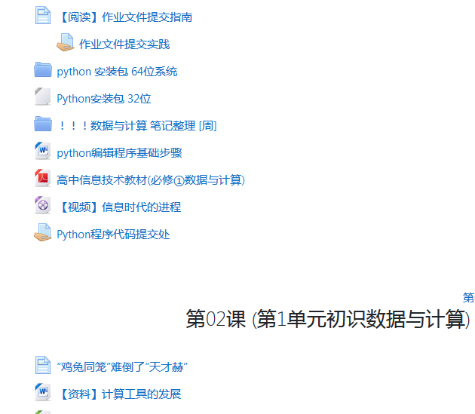


注意！！！
课前先登录“学习在线”平台
账号:2020LLXXXX（饭卡号）
密码:姓名(小写全拼)@1943
编程练习提交：
“开学第一课”栏目下“代码提交处”
编辑作业 - 提交 - 保存更改

Slide 3

回顾
递归编程练习
引入
再谈斐波那契
目录
迭代
编程操作练习
小结
两种算法对比

Slide 4
运行程序
故事得从西元1202年说起，话说有一位意大利青年，名叫斐波那契。在他的一部著作中提出了一个有趣的问题：假设一对刚出生的小兔一个月后就能长成大兔，再过一个月就能生下一对小兔，并且此后每个月都生一对小兔，一年内没有发生死亡，问：一对刚出生的兔子，一年内繁殖成多少对兔子?3年呢？10年呢？
递归
①求斐波那契数列第n个值(递归).py
优化
②求斐波那契数列第n个值(优化).py
输入相同n值体验算法区别

Slide 5
斐波那契数列：1，1，2，3，5，8，13，21，34，···
递归算法： 递推 + 回归
递推：fib(n) = fib(n-1) + fib(n-2)
回顾
fib(n-1) = fib(n-2) + fib(n-3)
fib(n-2) = fib(n-3) + fib(n-4)
回归
···
fib(3) = fib(2) + fib(1)
fib(2) = 1
fib(1) = 1
边界条件

Slide 6
用你会的方法去解决求斐波那契数列第n个值的问题···
再谈斐波那契数列
纸笔→自行计算
用表格解决，求斐波那契数列第n个值
表格|公式：单元格 = 上一行+再上行

Slide 7

问题解决思想：迭代法（辗转法）
是计算机解决问题的一种基本的方法
何为迭代 ？
每一次对过程的重复被称为一次“迭代”，而每一次迭代得到的结果会被用来作为下一次迭代的初始值。 P97

Slide 8
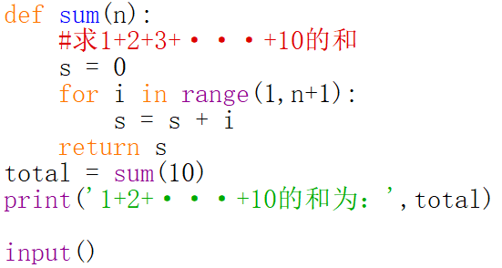
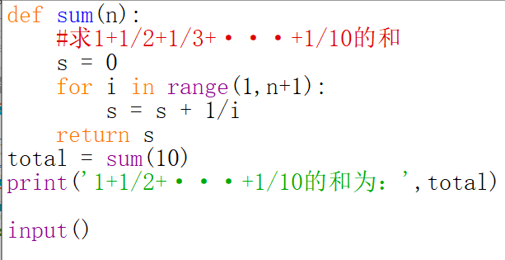
求1+2+3+···+n
→ s = s + i
求1+1/2+1/3+···+1/n
→ s = s + 1/i

Slide 9
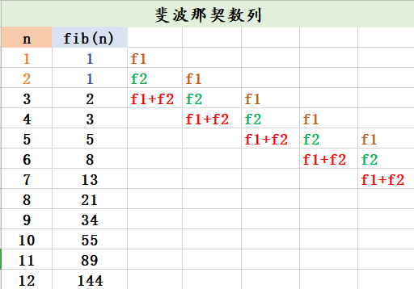
赋值
迭代求解
a, b = 1 , 2
交换变量a,b的值
a, b = b , a
2 , 1
a, b = 2, 1
a = 2
b = 1

Slide 10
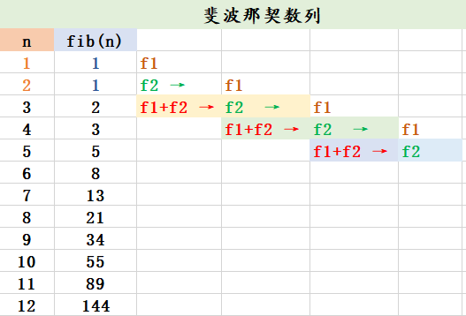
f1 ← f2
f2 ← f1+f2
return f2
循环执行：迭代
f1, f2 = f2 , f1+f2

Slide 11
迭代算法三步骤：
（1） 确定迭代变量
（2） 建立迭代关系式
（3） 控制迭代过程（不能无休止地重复执行）
f1 f2 初始值1
f1, f2 = f2, f1+f2
for i in range(3,n+1):

Slide 12
print ('这是用迭代算法求斐波那契数列第n个值的程序')
def fib (n):
f1 = f2 = 1
for i in range (3, n+1):
f1 , f2 = f2 , f1 + f2
return f2
a = int (input('请输入想要求的第n个值：'))
print('斐波那契数列第{}个值为：{}'.format(a, fib(a)))
input('程序运行结束···')
range生成[3,n]（数学区间表示）
的整数列表，构成循环
赋值 先算右侧值
赋给左侧变量

Slide 13

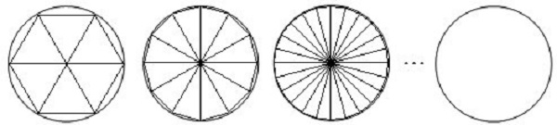
割圆术
割之弥细，失之弥少，割之又圆，以至于不可割，则与圆和体，而无所失矣。
以“直”代“曲”无限逼近

Slide 14
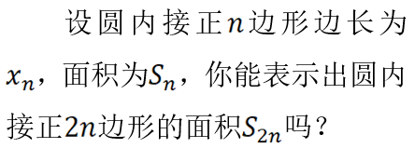
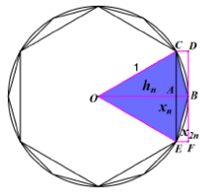
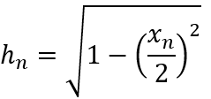

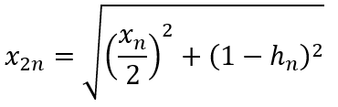
割圆术

Slide 15
割圆术
import math
def cyclotomic_method(step):
# step: 割圆次数
# k = 6 * 2 ** step：内接正k边形边数
k = 6
x = 1
s = 6 * math.sqrt(3) / 4
while k < 6 * 2 ** step:
h = math.sqrt(1 - (x / 2) ** 2)
s = k * x / 2
x = math.sqrt((x / 2) ** 2 + (1 - h) ** 2)
k *= 2
return k, s
print(cyclotomic_method(6))
print("计算内接正{}边形，得圆周率约{}".format(*cyclotomic_method(6)))

Slide 16
第四部分
迭代与递归

Slide 17
迭代 | 递归
两种算法均需重复执行某些代码
一次次重复过程(循环) 从而接近或达到目标或结果 | 重复调用函数自己本身 层层化解为规模较小的同类问题 | 重复调用函数自己本身 层层化解为规模较小的同类问题
三步骤：确定迭代变量 建立迭代关系式 控制迭代过程 | 递归二要素：递推+回归 步骤：确定递推关系式 确定边界条件 | 递归二要素：递推+回归 步骤：确定递推关系式 确定边界条件
满足终止条件时结束循环 效率较高 用时较短 | 遇到满足终止条件的情况逐层返回 效率低 用时长 | 满足边界条件时逐层返回 效率较低 用时较长

Slide 18
练习
用递归或迭代算法编程解决以下问题：
Q1：求1/2+2/3+3/4+ ··· +(n-1)/n的值。
Q2：求解两个正整数的最大公约数。

Slide 19
THANKS

